Slide 1
Escherichia coli 의
성장 속도 측정
Test of microbial growth rate :
Growth rate measurement of E.coli
002분반 1조
자료조사 :
PPT 제작 :
발표 :
201522614 김윤지
201322516 김준서
201222520 김태형
201522516 김성겸
201545415 윤보영
201522592 최유경
201522524 김주완

Slide 2
E. Coli 의
성장속도 측정
목 차
01
실험 목적
02
실험 이론
03
실험 기구 및 시약
04
실험 방법
05
주의 사항
06
결과값 계산방법
07
참고 문헌

Slide 3
E. Coli 의
성장속도 측정
실험 목적
“
미생물의 성장 속도 이해
E. Coli 성장 곡선 그리기
비 성장 속도 계산
”

Slide 4
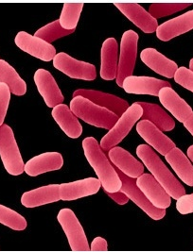
E. Coli 의
성장속도 측정
실험 이론
(1) E. coli
학명 : Escherichia coli
포유류 장 내 기생하고 있는 Escherichia속 세균 중 하나
그람 음성 (gram-negative)
대장균
체내온도 37℃, pH 7 최적 성장
영양소 없을 시 쉽게 죽고, 60 ℃ 에서 약 20분 정도 가열 시 완전 멸균

Slide 5
E. Coli 의
성장속도 측정
실험 이론
그람 음성(gram-negative)균 이란 ?
그람 염색법으로 염색했을 때 붉은 색으로 염색되는 세균
색소 저항력, 계면활성제 내성이 강함
생존에 필요한 영양요구가 간단
단순한 구성의 배양액에서도 잘 성장
내용
실험에 E. coli를 많이 쓰는 이유?
배양이 쉽고 한 세대의 길이가 짧아 대량 번식 가능
유전자 구조나 서열을 알고 있어 어떤 반응이 일어나면 쉽게 감지 가능

Slide 6
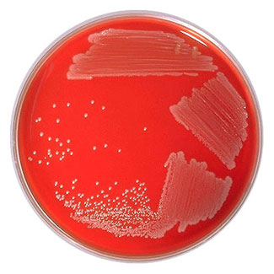
E. Coli 의
성장속도 측정
실험 이론
(2) 실험 배지(Culture medium)
세포의 배양을 위해서는 적당한 영양분과 환경조건 마련 필요
미생물이나 세포를 증식시키기 위해 고안된 액체나 젤 상태의 영양원

Slide 7
E. Coli 의
성장속도 측정
실험 이론
(2) 실험 배지(Culture medium)
➀ 배지의 종류
액체 배지 : 한천(Agar) 성분 없음
고체 배지 : 액체 배지를 한천으로 굳힌 것
반고체 배지 : 고체 배지의 한천의 양을 0.5%로 줄여 조제한 것
② 배양의 분류
회분식 배양(batch) : 한 번 배지를 채운 후 공급, 제거 X
연속식 배양(continuous) : 영양배지가 계속 동시에 공급, 제거
유가식 배양(fed) : 영양배지가 연속/반연속 공급, 불연속 제거
동조배양(synchronous) : 분열주기 같은 세포집단을 동시에 분열 반복

Slide 8
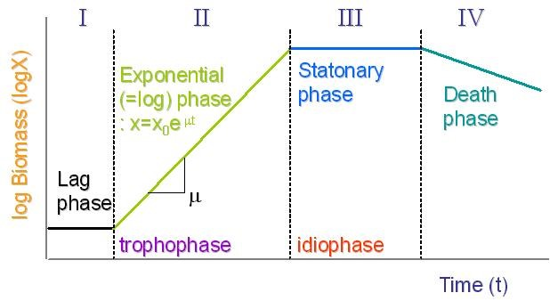
E. Coli 의
성장속도 측정
실험 이론
(3) 미생물 생장곡선
Stationary
phase

Slide 9
E. Coli 의
성장속도 측정
실험 이론
(3) 미생물 생장곡선
Stationary
phase
지체기 (Lag phase)
세포수가 증가하지 않음
새로운 구성성분(ATP, 필수 보조인자, 리보솜, 새로운 효소) 합성
새로운 환경에 적응하는 시간

Slide 10
E. Coli 의
성장속도 측정
실험 이론
(3) 미생물 생장곡선
Stationary
phase
대수기 (Exponential phase)
최고 속도로 성장, 분열
성장속도는 일정
연구에 가장 적합한 시기
모든 세포가 동시에 분열하는 것이 아니므로 성장곡선은 부드러운 곡선을 그리며 증가

Slide 11
E. Coli 의
성장속도 측정
실험 이론
(3) 미생물 생장곡선
Stationary
phase
정체기 (Stationary phase)
성장곡선 수평선
미생물의 총 세포 수 일정
세포분열=세포사멸
단순 분열 중지
원인 : 영양부족, 노폐물축적, 집단 임계밀도

Slide 12
E. Coli 의
성장속도 측정
실험 이론
(3) 미생물 생장곡선
Stationary
phase
사멸기 (Death phase)
영양분 고갈, 노폐물 축적 등 불리한
환경변화로 인해 세포 수 감소
죽은 세포 파괴가 없다면 세포 수 감소 파악 어려움
배양액에 옮겨 키워서 세포 수 감소 여부 판단

Slide 13
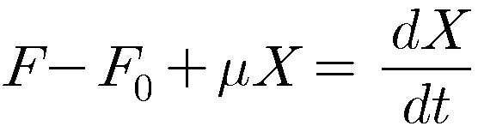

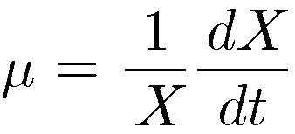
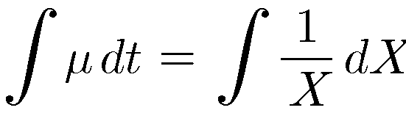
E. Coli 의
성장속도 측정
실험 이론
(4) 비성장속도( ) 계산식
substrate(기질) + cells → product(산물) + more cells(균체의 성장)
in 회분식 배양 (Batch culture)

Slide 14


E. Coli 의
성장속도 측정
실험 이론
(4) 비성장속도( ) 계산식
ln X
time

Slide 15
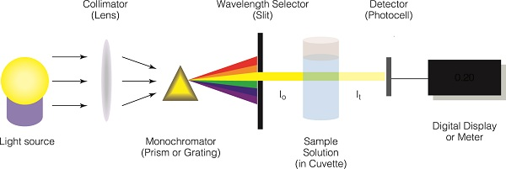
E. Coli 의
성장속도 측정
실험 이론
(5) 분광광도계(Spectrophotometer)
흡광도를 측정하기 위한 장치
물체에 의하여 흡수되는 빛의 양은 그 농도에 따라 다름
→ 빛의 흡수현상을 이용하면 시료용액 중의 빛을 흡수하는 화학물질의 양을 정량할 수 있음
Notes:
흡광도를 측정하기 위한 장치
물체에 의하여 흡수되는 빛의 양은 그 농도에 따라 다르다. 그러므로 이와 같은 빛의 흡수현상을 이용하면 시료용액 중의 빛을 흡수하는 화학물질의 양을 정량할 수 있다.

Slide 16
E. Coli 의
성장속도 측정
실험 이론
(5) Beer-Lambert 법칙
주어진 단색광에 대해서 주어진 물질의 흡광도는 조건에 따라
농도에 비례하거나
빛이 통과한 시료 층의 길이에 비례한다는 법칙

Slide 17
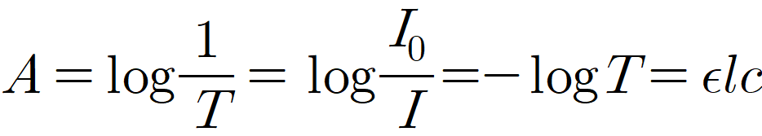
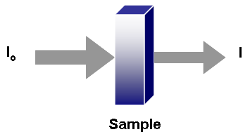
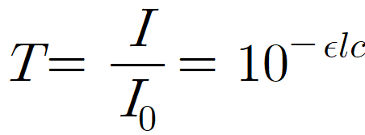
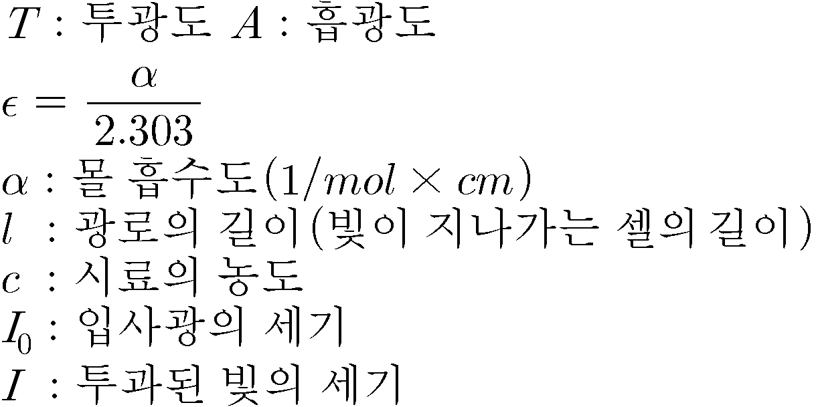

E. Coli 의
성장속도 측정
실험 이론
(5) Beer-Lambert 법칙
$$l$$

Slide 18
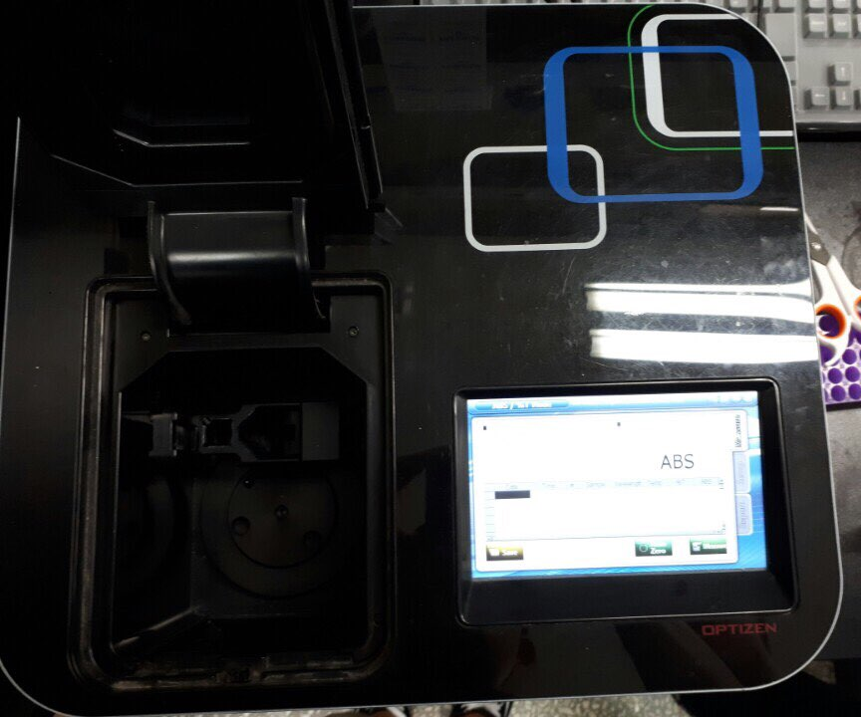
E. Coli 의
성장속도 측정
실험 기구 및 시약
UV-Vis spectrophotometer
분산형 분광광도계로 화합물의 구조에 대한 작용기를 분석하는 장비
‘물체에 의하여 흡수되는 빛의 양은 그 농도에 따라 다르다.’라는 원리 이용
일정한 빛을 물질에 통과시키고 통과 전후의 빛의 세기를 비교해 흡광도를 측정

Slide 19
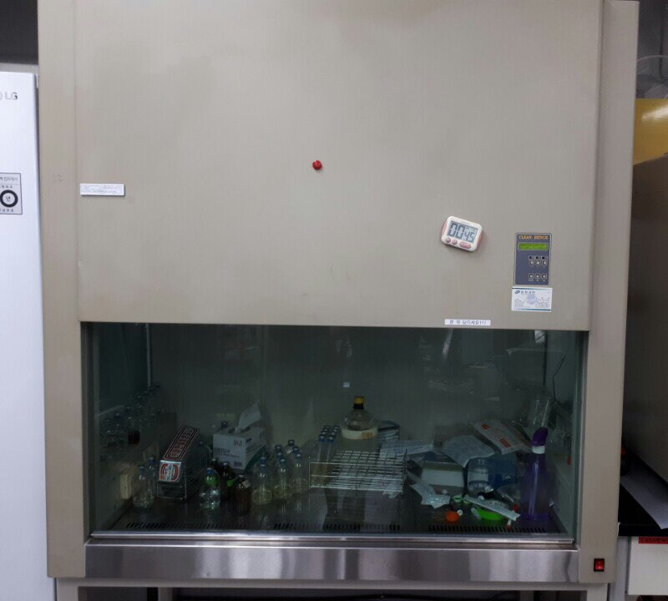
E. Coli 의
성장속도 측정
실험 기구 및 시약
Clean bench
무균작업 실험대로 실험대 공간을 분진, 포자 등이 들어 있지 않은 깨끗한 공기로 채우는 장치
필터로 분진을 제거한 공기가 흘러 들어가는 장치로 되어 있으며, 주로 작업 중
시료나 기구 내에 세균이나 곰팡이 등의 미생물이 혼입하는 것을 방지하기 위해 사용

Slide 20
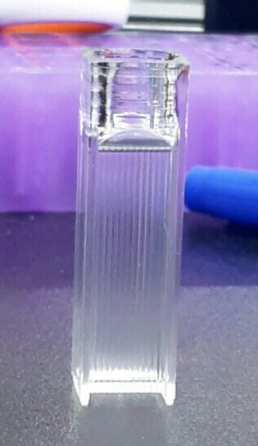
E. Coli 의
성장속도 측정
실험 기구 및 시약
Cuvette
Autoclave
고압 증기 멸균기로 기내를 고온, 고압의 수증기로 채워 기내에 있는 물질을 빠른 속도로 멸균하는 장치
Shaking incubator
미생물이나 동식물세포를 접종한 액체배지를 흔들어 움직이면서
배양하는 장치
안에 담긴 액체의 흡광도를 측정하기 위해 고안된 용기
한 쪽에서 쏜 빛이 다른 쪽으로 통과해야 한다는 특징을 지님

Slide 21
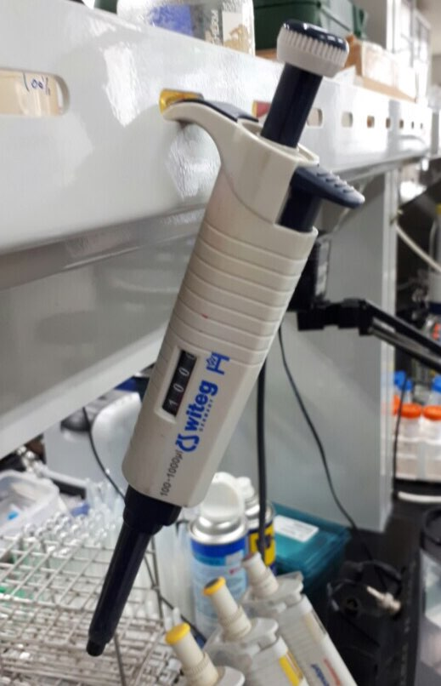
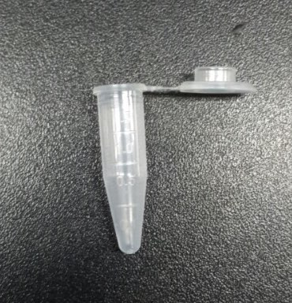
E. Coli 의
성장속도 측정
실험 기구 및 시약
Micro pipet
E-tube

Slide 22
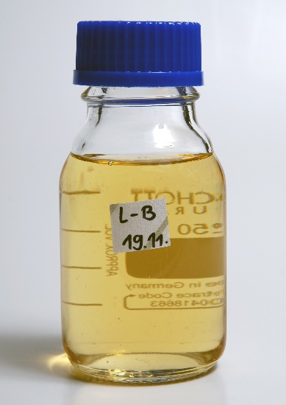
E. Coli 의
성장속도 측정
실험 기구 및 시약
LB(Luria-Bertani) medium
Tryptone
Yeast extract
– 구성성분 제공
NaCl
– 삼투압 조절
미생물이나 동,식물 세포가 자라는 데 필요한 필수 영양분을 포함하는 배양액
Notes:
※ LB 배지 제작에 , Tryptone, Yeast extract가 이용되는 이유
은 외부와의 농도 조절, Tryptone, Yeast extract는 미생물들이 살기 위해 필요한 최소한의 영양조건을 충족시켜 준다. 참고로 Yeast extract는 아미노산이나 비타민 B군 등이 풍부하여 많은 배지에의 첨가물로서 사용하고 있다.

Slide 23
E. Coli 의
성장속도 측정
실험 방법
1) 배양액(LB broth) 만들기
① 1L의 증류수에 10g tryptone, 5g yeast extract,
10g NaCl을 넣고 잘 섞는다.
② Autoclave를 이용하여 121℃에서 15분간 멸균한다.

Slide 24
E. Coli 의
성장속도 측정
실험 방법
2) 미생물 배양
① Clean Bench의 UV를 끄고 FL(형광등)을 켜고 70% 알코올을 분무하여 내부와 실험자의 손을 소독한다.
② Clean Bench 내에서 삼각플라스크에 배양액을 담고 Seed culture를 접종한다.
③ Shaking incubator에서 최적 생장환경인 37℃, 200rpm 의 조건으로 배양한다.
Seed culture를 접종하는 이유 :
대량배양 시에 바로 미생물을 풀어주면,
지체기가 길어져 미생물이 적응하지 못하고 잘 성장하지 못한다.
그래서 먼저 소규모로 배양하여 셀을 일정 수준 키운 후,
미생물이 대수기로 들어갈 때 대량배지로 옮겨 배양한다.

Slide 25
E. Coli 의
성장속도 측정
실험 방법
3) 흡광도 측정
① 접종 후 4시간동안 실험 시작시점을 포함하여 매 30분마다 시료를 무균조작 방법으로 채취한다.
② 채취한 시료를 Cuvette에 넣고 파장 580nm 또는 600nm에서의 흡광도를 측정한다.
이 때, 최대 흡광도가 나타나는 파장에서 측정하여 오차를 최소화하고,
흡광도가 0.3이 넘으면 겹침 현상 및 살아있는 세포와 죽은 세포의 구분이 어려우므로 1:10 비율로 희석시켜 흡광도를 재측정한다.

Slide 26
E. Coli 의
성장속도 측정
실험 방법
※ UV-Vis spectrophotometer 사용방법
① 전원을 켜고 15분 이상 예열한다.
② 영점 조절을 0에 맞춘다.
③ 파장 선별기를 돌려 원하는 빛의 파장을 선택한다.
④ 시료 용기에 바탕 용매를 넣고 뚜껑을 닫은 후 빛 세기 조절 손잡이로 장치의 바늘이 100% 투과도가 되도록 조절한다.
⑤ 시료가 든 용기를 넣고 뚜껑을 닫고 흡광도를 읽는다.
⑥ 위의 ④번 과정을 반복하여 계기의 바늘이 같은 위치에 오는지 확인한다.

Slide 27
E. Coli 의
성장속도 측정
주의 사항
※
입사광의 파장을 바꾸기 전에는 언제나 빛의 세기를 최소로 한다.
Cuvette은 빛이 통과하는 면에 지문이 묻지 않도록 하기 위하여
깨끗한 휴지로 다루어야 하며, 오염에 주의한다.
Clean bench에서 작업할 때 UV가 꺼져있는지 확인하고,
작업이 끝나면 UV를 켜 멸균작업을 실행한다.
시료 채취 시에 시료를 섞어주어야 하며, 흡광도 측정 전과 시료 희석 후에도 시료를 섞어주어야 한다.
UV-Visible Spectrophotometer 사용 시 꼭 A값 안정화 확인한다.
※
※
※
※

Slide 28

E. Coli 의
성장속도 측정
결과 계산방법
ln X
t vs ln X plot해서 기울기를 구한다
time

Slide 29
E. Coli 의
성장속도 측정
참고 문헌
Bioprocess Engineering Basic Concepts second Edition – 교보문고
자외선-가시광선 분광광도계 – 전재덕
흡광광도법 – 연세대학교 생화학 실험실
기기분석 – 대한교과서
식품분석, 김창한등, 고문사
국립식량과학원
현대기기분석, FRANCIS ROUESSAC, 자유아카데미

Slide 30

E. Coli 의
성장속도 측정
Thank you !
Q&A

